Slide 1
ΕΝΙΣΧΥΣΗ ΦΥΣΙΚΟΥ ΝΥΧΙΟΥ
Ειδικότητα:Tεχνικός Αισθητικός Ποδολογίας-Καλλωπισμού Νυχιών και Ονυχοπλαστικής
Γ’ Εξάμηνο
Μάθημα:Πρακτική εφαρμογή στην ειδικότητα
Ματοπούλου Ελένη
Θεσσαλονίκη 2021

Slide 2
ΕΝΙΣΧΥΣΗ ΦΥΣΙΚΟΥ ΝΥΧΙΟΥ
Η ενίσχυση νυχιών προτείνεται σε γυναίκες οι οποίες δεν μπορούν να μακρύνουν τα νύχια τους εύκολα, για γυναίκες που τα νύχια τους είναι εύθραυστα αλλά και για γυναίκες οι οποίες πειραματίζονται πολύ με τις αλλαγές και τα διαφορετικά μανικιούρ στα νύχια τους και θέλουν να προστατεύουν το φυσικό τους νύχι. Επίσης ενδείκνυται και για περιπτώσεις στις οποίες θέλουμε να μακρύνουμε άμεσα τα νύχια μας για κάποια περίσταση όπως γάμος, κάποια βάφτιση, μια δεξίωση κλπ.

Slide 3
Υπάρχουν τρεις τρόποι για να κάνουμε ενίσχυση νυχιών
Ενίσχυση νυχιών με gel
Ενίσχυση νυχιών με ακρυλικό
Ενίσχυση νυχιών με acrygel
Οι μέθοδοι αυτοί θα αναλυθούν στο υπόλοιπο εξάμηνο.
Υπάρχει μια ακόμα μέθοδος ενίσχυσης του φυσικού νυχιού που λέγεται dipping η οποία θα αναλυθεί στο σημερινό μάθημα.

Slide 4
ΜΕΘΟΔΟΣ DIPPING
To dipping ή αλλιώς dip powder, μια τεχνική manicure, που έρχεται από τη Νέα Υόρκη και το τελευταίο διάστημα αρχίζει να μπαίνει σε ολοένα και περισσότερα εγχώρια nail salons δημιουργώντας σχέδια και χρώματα στα νύχια, που μπορούν να διαρκέσουν για πολύ καιρό.

Slide 5
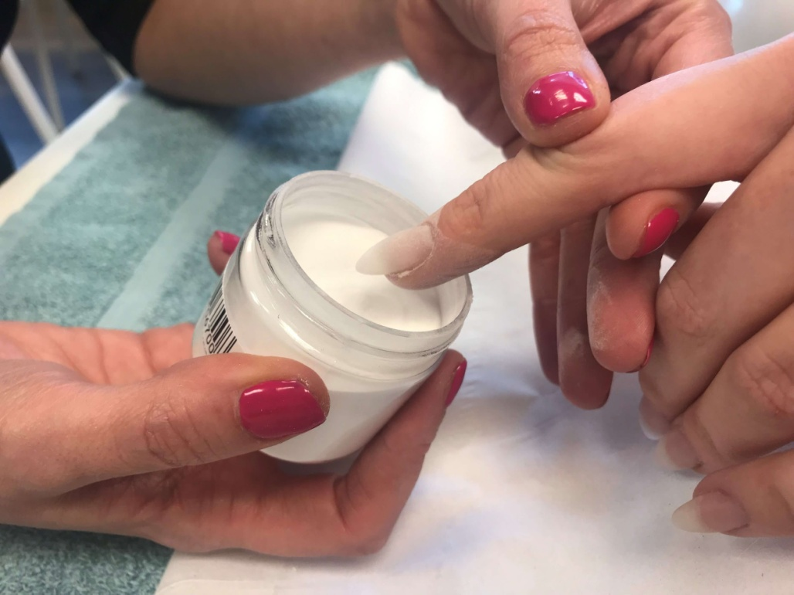

Slide 6
Τι είναι
Τα dip powder nails είναι κάτι μεταξύ του απλού μανικιούρ και του ακρυλικού.
Αρχικά, εφαρμόζεται ένα base coat, το οποίο θα αποτελέσει τη βάση και θα προστατέψει την επιφάνεια του νυχιού.
Στη συνέχεια, βάζουμε τα νύχια σε ένα μικρό μπολ με το χρώμα που επιλέχθηκε κι έπειτα αφαιρείται η περιττή ποσότητα.

Slide 7
Ξαναεφαρμόζεται άλλη μια στρώση από το base coat, για να «κλειδώσει» το χρώμα.
Μετά, ξαναβουτάμε τα νύχια στη σκόνη, για να καλυφθούν τα οποιαδήποτε κενά και για να είναι πιο αρμονικό το αποτέλεσμα.
Τέλος, η αισθητικός άκρων ξαναπερνάει άλλη μια τελευταία στρώση από το προϊόν βάσης, και αφήνει να στεγνώσει φυσικά. Ουσιαστικά πρόκειται για μια διαδικασία 2 απλών κι επαναλαμβανόμενων βημάτων.

Slide 8
Πως αφαιρείται;
Ακριβώς όπως τα gels ή τα ακρυλικά νύχια, η αφαίρεση ενός μανικιούρ που έχει γίνει με dip powder απαιτεί περισσότερο χρόνο και υπομονή απ' ό,τι γίνεται σε άλλες περιπτώσεις. Η αφαίρεση του χρώματος γίνεται πιο εύκολα και γρήγορα με τροχό, βέβαια είναι δυνατόν να γίνει και με ασετόν και βαμβάκι.

Slide 9
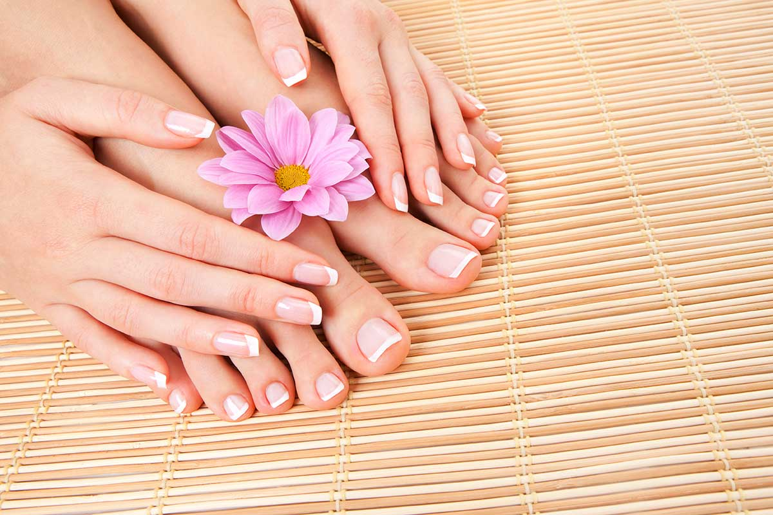
Ευχαριστώ για την προσοχή σας

